Slide 1
歩行解析
前方方向加速度の積分値の歩行サイクル平均
水平加速度算出
歩行サイクル抽出
上下方向Gのピークを検出し、２ピーク分で左右足の1サイクル
＝推進力指標と呼んでいる
大股歩行
小股歩き
【解釈】
・歩幅を広げる代わりに歩頻を上げる戦略では、各ステップの推進力は小さくなる（加速・減速が少なく等速的）
・一歩ごとに「前に押し出す加速」と「減速」の波が大きくなると指標は上昇
⇒歩行のダイナミックさ

Slide 2
片足立ち解析
前庭予測誤差

Slide 3
UI仕様・想定利用フロー
Pre片足
Pre歩行
before解析
Post片足
Post歩行
after解析
【UI】
計測ボタン
計測ボタン
before解析
計測ボタン
計測ボタン
after解析
計測
計測
1回押すと計測青
再び押すと停止
【内部動作】
計測1回目：before_片足.tdms保存(パス保持)
計測2回目：before_歩行.tdms保存(パス保持)
計測3回目：after_片足.tdms保存(パス保持)
計測4回目：after_歩行.tdms保存(パス保持)
パス参照し、解析
パス参照し、解析
（終了）ソフト立ち上げなおすとカウンタがリセットされ、計測１に戻る

Slide 4
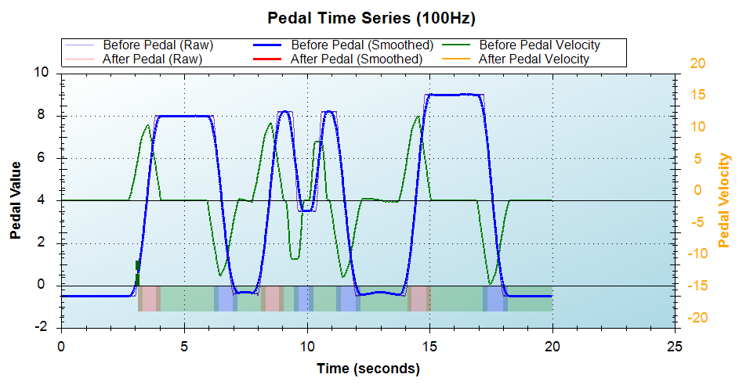
ペダル解析
加速・停止・減速区間分割
操作サプライズ算出
加速・減速区間で平均

